Slide 1
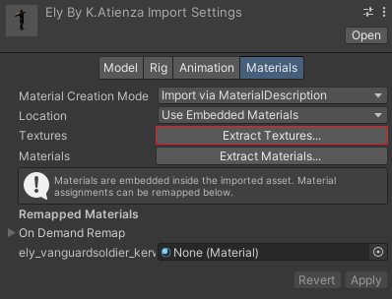
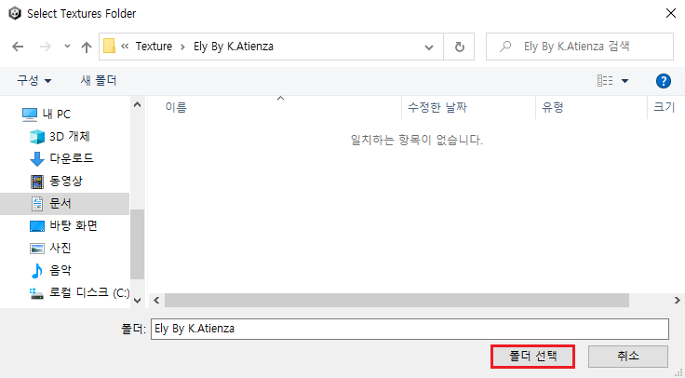

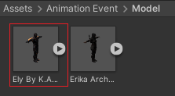

첫 번째 튜토리얼
2. 이제 캐릭터의 Textures를 저장하기 위해 폴더를 지정한 다음 저장합니다.
1. 첫 번째로 Ely By K.Atienza 모델을 선택한 다음 Materials에 Textures를 불러오기 위해 Extract Textures를 선택합니다.
3. 그리고 Ely By K.Atienza 모델을 월드 공간에 배치합니다.

Slide 2
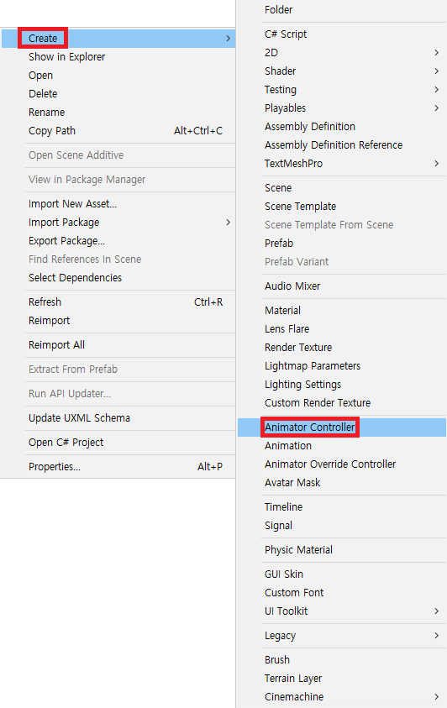
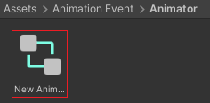
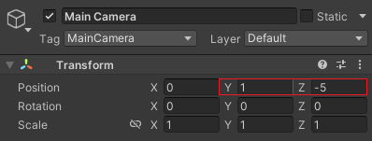
두 번째 튜토리얼
5. 그다음으로 Ely By K.Atienza 오브젝트에 New Animator Controller를 넣어줍니다.
4. 그런 다음 Project 폴더 아래에 있는 Animator 폴더에 Animator Controller를 생성합니다.
6. 그러고 나서 Main Camera 오브젝트의 위치를 변경합니다.

Slide 3
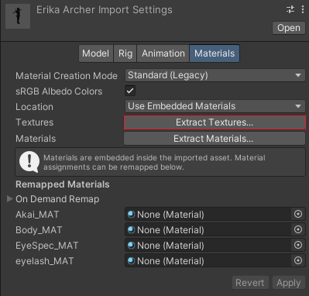
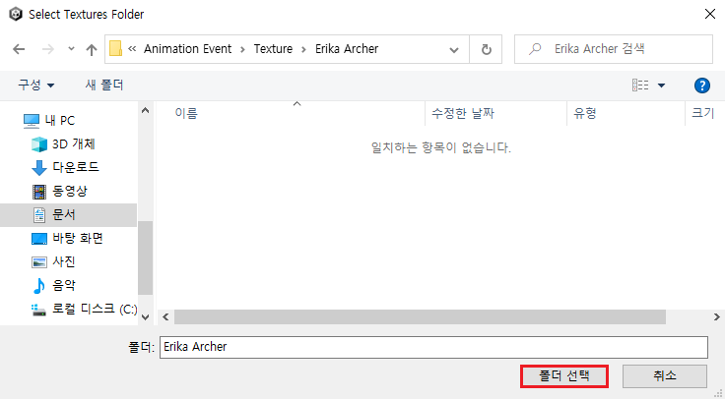

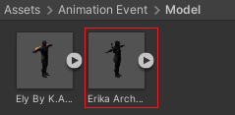
세 번째 튜토리얼
8. 그리고 캐릭터의 Textures를 저장하기 위해 폴더를 지정한 다음 저장합니다.
7. 이제 Erika Archer 모델을 선택한 다음 Materials에 Textures를 불러오기 위해 Extract Textures를 선택합니다.
9. 그런 다음 Erika Archer 모델을 월드 공간에 배치합니다.

Slide 4
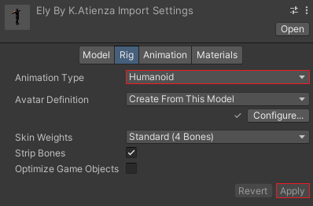
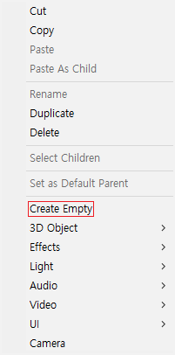

네 번째 튜토리얼
10. 그다음으로 Ely By K.Atienza 모델을 선택합니다.
그러고 나서 Rig에 Animation Type을 Humanoid로 설정하고 저장합니다.
11. 이제 빈 게임 오브젝트를 생성하고 Screen Video라는 이름으로 정의합니다.

Slide 5
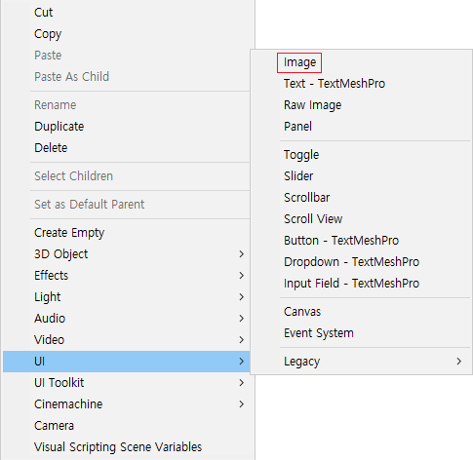
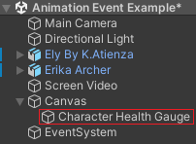
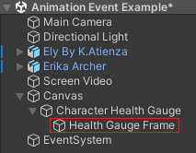
다섯 번째 튜토리얼
12. 그리고 UI에서 Image를 생성한 다음 Character Health Gauge라는 이름으로 정의합니다.
13. 그런 다음 UI에서 Image를 생성한 다음 Health Gauge Frame이라는 이름으로 정의합니다.

Slide 6
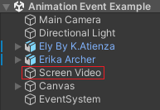
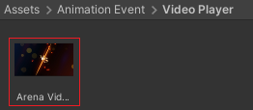
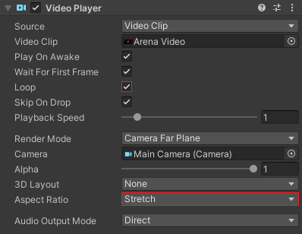
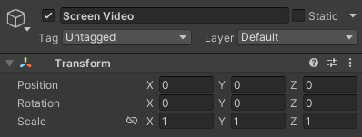
여섯 번째 튜토리얼
14. 그다음 Project 폴더에 있는 Video Player 폴더에 Arena Video를 Screen Video 오브젝트에 넣어줍니다.
15. 그러고 나서 Screen Video 오브젝트의 위치와 회전 값을 초기화합니다.
16. 이제 Screen Video 오브젝트에 Loop를 활성화한 다음 Aspect Ratio를 Stretch로 설정합니다.

Slide 7
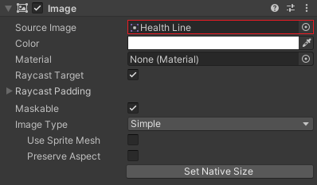
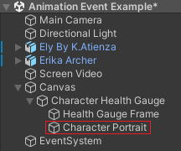
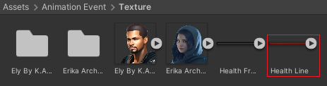
일곱 번째 튜토리얼
18. 그런 다음 Project 폴더 아래에 있는 Texture 폴더에 Health Line 텍스처를 선택합니다.
그다음으로 Character Health Gauge 오브젝트의 Source Image에 넣어줍니다.
17. 그리고 UI에서 Image를 생성한 다음 Character Portrait 이라는 이름으로 정의합니다.

Slide 8
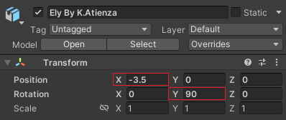
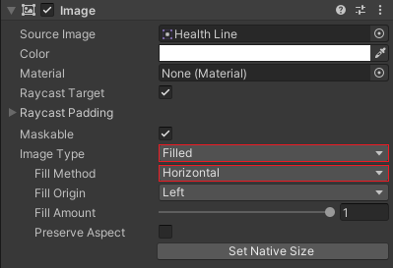
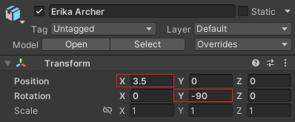
여덟 번째 튜토리얼
18. 그러고 나서 Ely By K.Atienza 오브젝트의 위치와 회전 값을 설정합니다.
20. 그리고 Character Health Gauge 오브젝트에 있는 Image 컴포넌트를 선택합니다.
그런 다음 Image Type과 Fill Method를 설정합니다.
19. 이제 Erika Archer 오브젝트의 위치와 회전 값을 설정합니다.

Slide 9
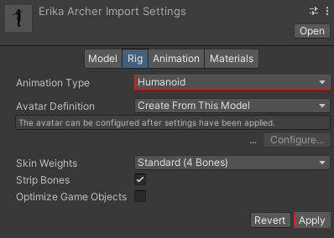
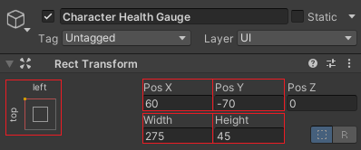
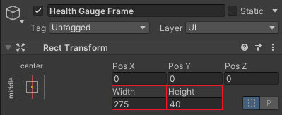
아홉 번째 튜토리얼
22. 이제 Character Health Gauge 오브젝트의 앵커를 지정하고 크기와 위치 값을 설정합니다.
21. 그다음으로 Erika Archer 모델을 선택합니다.
그러고 나서 Rig에 Animation Type을 Humanoid로 설정하고 저장합니다.
23. 그리고 Health Gauge Frame 오브젝트의 크기 값을 설정합니다.

Slide 10
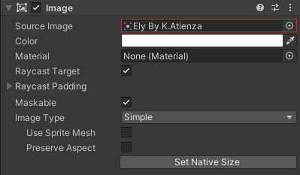
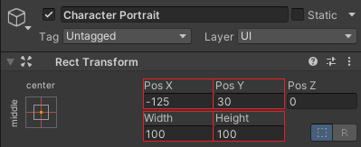
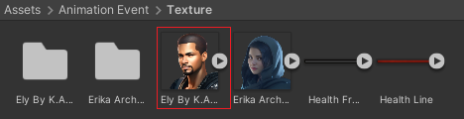
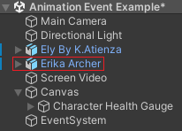
열 번째 튜토리얼
25. 그러고 나서 Character Portrait 오브젝트의 크기와 위치 값을 설정합니다.
24. 그런 다음 Project 폴더 아래에 있는 Texture 폴더에 Ely By K.Atienza 텍스처를 선택합니다.
그다음 Character Portrait 오브젝트의 Source Image에 넣어줍니다.
26. 이제 Erika Archer 오브젝트에 New Animator Controller를 넣어줍니다.

Slide 11
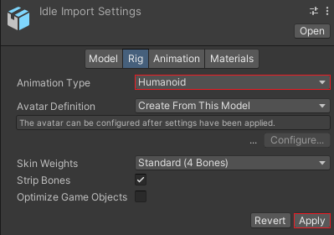
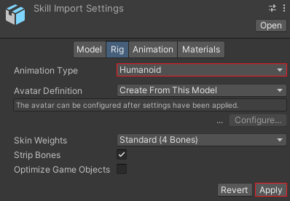
열한 번째 튜토리얼
27. 그리고 Idle 애니메이션 파일을 선택합니다.
그런 다음 Animation Type을 Humanoid로 설정하고 저장합니다.
28. 그다음 Skill 애니메이션 파일을 선택합니다.
그러고 나서 Animation Type을 Humanoid로 설정하고 저장합니다.

Slide 12
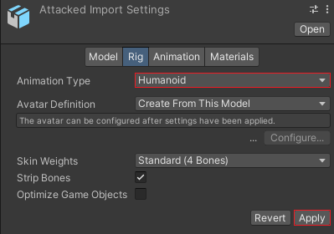

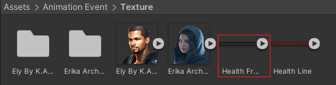
열두 번째 튜토리얼
30. 그런 다음 Project 폴더 아래에 있는 Texture 폴더에 Health Frame 텍스처를 선택합니다.
그다음으로 Health Gauge Frame 오브젝트의 Source Image에 넣어줍니다.
29. 이제 Attacked 애니메이션 파일을 선택합니다.
그리고 Animation Type을 Humanoid로 설정하고 저장합니다.

Slide 13
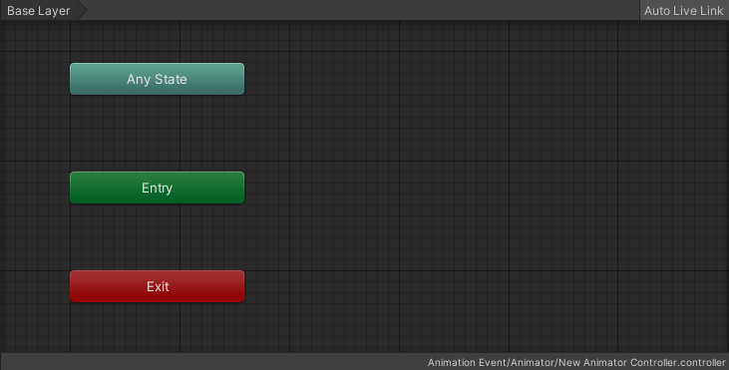
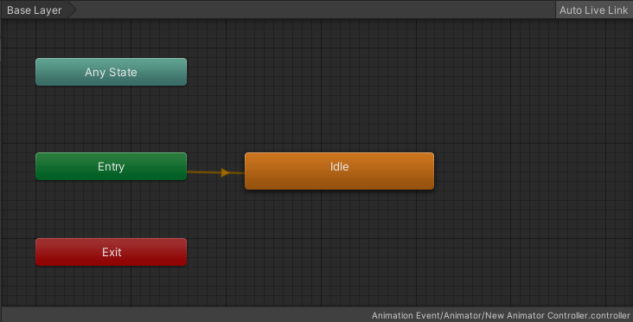
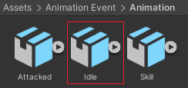
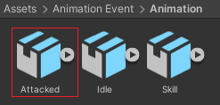
열세 번째 튜토리얼
31. 그러고 나서 New Animator Controller를 선택합니다.
이제 Project 폴더 아래에 있는 Animation 폴더에 Idle 애니메이션을 Base Layer에 추가합니다.
32. 그리고 New Animator Controller를 선택합니다.
그런 다음 Project 폴더 아래에 있는 Animation 폴더에 Attacked 애니메이션을 Base Layer에 추가합니다.

